Slide 1
Deep Learning vs. Мachine Learning
В чём различия и что общее?

Slide 2
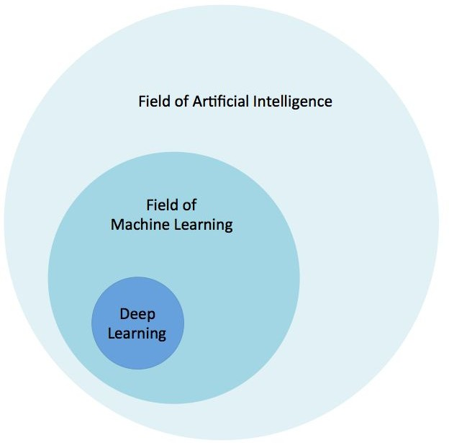
Место Deep Learning среди других областей

Slide 3
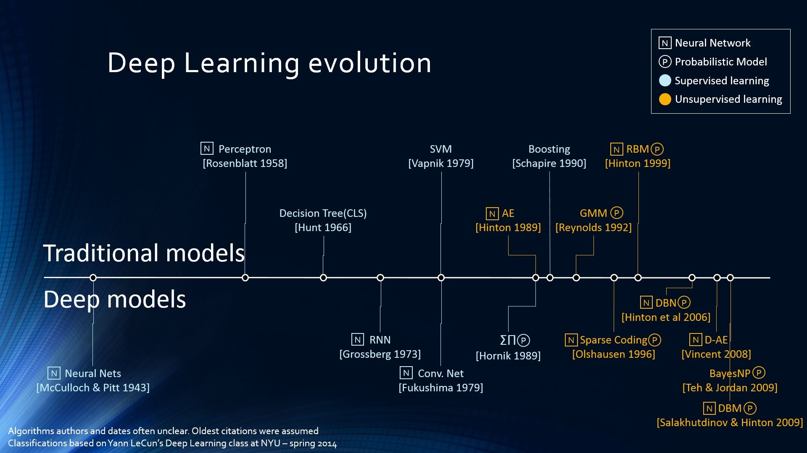

Slide 4
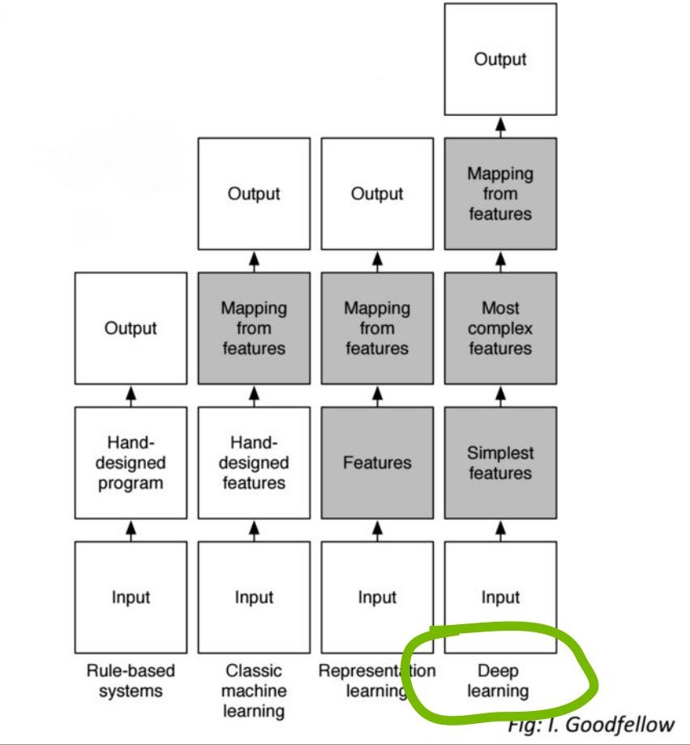
ML / DL

Slide 5
Важные тренды

Slide 6
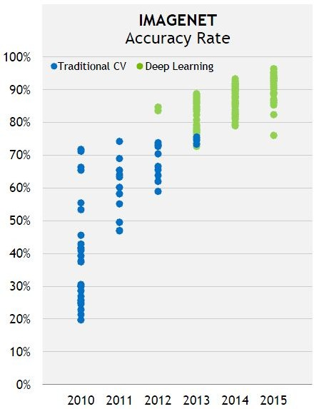
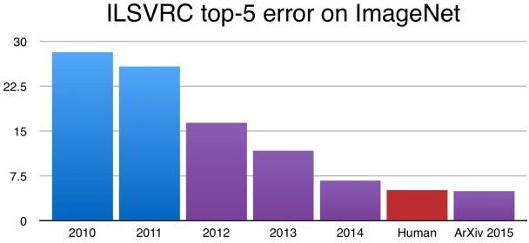
#1. Точность сетей растёт
Blue: Traditional CV
Purple: Deep Learning
Red: Human

Slide 7
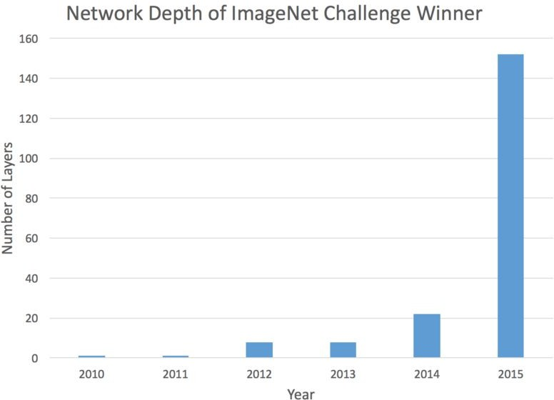
#2. Сложность сетей растёт

Slide 8
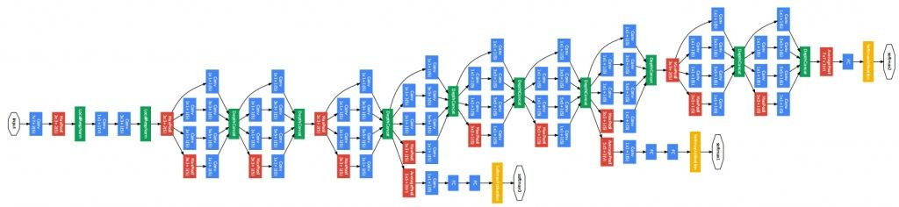
#2. Сложность сетей растёт
Реальная нейросеть: GoogLeNet (2014) http://cs.unc.edu/~wliu/papers/GoogLeNet.pdf

Slide 9
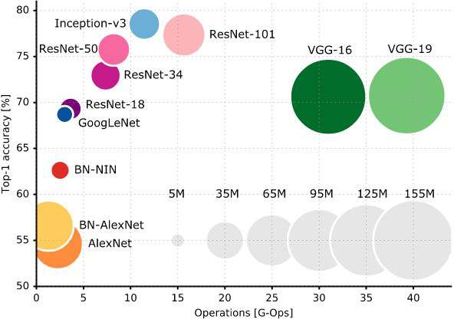
#2. Сложность сетей растёт
https://culurciello.github.io/tech/2016/06/04/nets.html

Slide 10
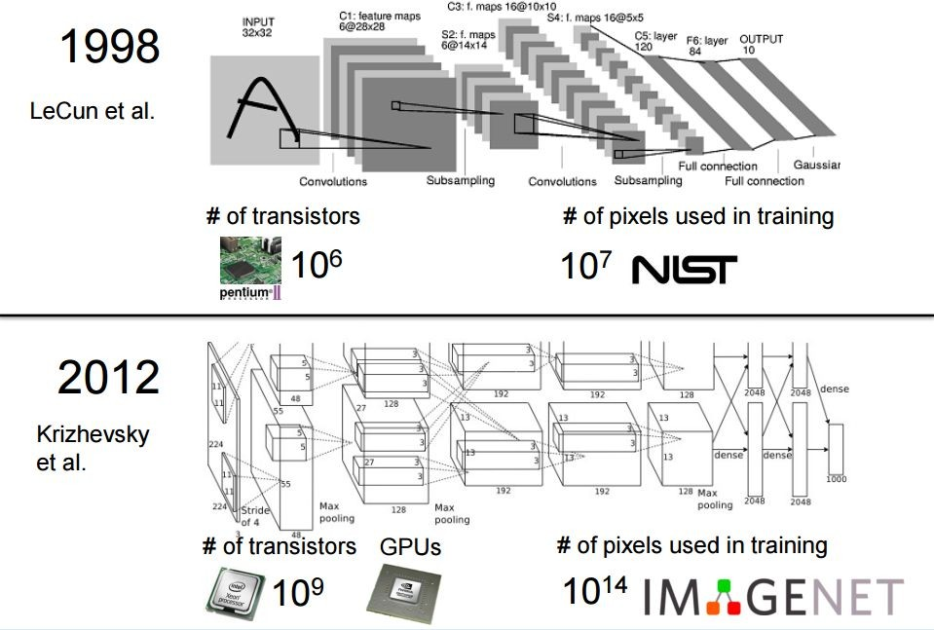
#3. Объёмы данных растут

Slide 11
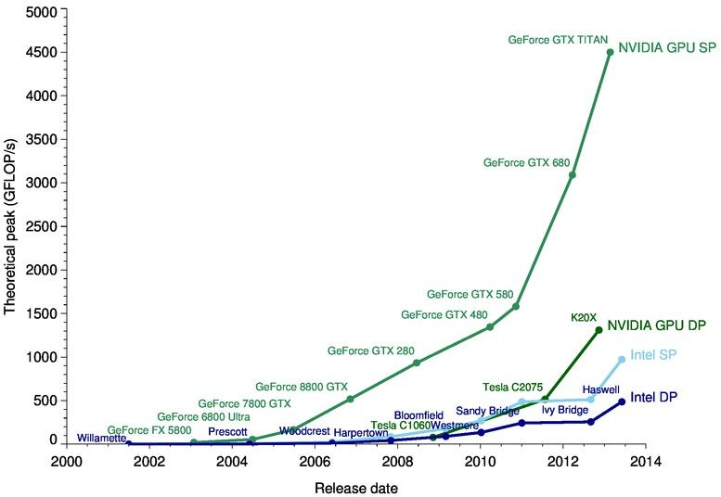
#4. Вычислительные мощности растут
NVIDIA DGX-1 ($129,000)
170 TFLOPS (FP16)
85 TFLOPS (FP32)
NVIDIA GTX Titan X Pascal ($1000)
11 TFLOPS (FP32)
NVIDIA GTX 1080
8 TFLOPS (FP32)
NVIDIA GTX Titan X Old
6.1 TFLOPS (FP32)
NVIDIA Drive PX-2
8.0 TFLOPS
NVIDIA Drive PX
2.3 TFLOPS
Intel Core i7-6700K
~0.1-0.2 TFLOPS

Slide 12
Нейрон и нейросеть

Slide 13
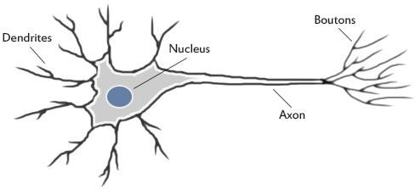
Естественный нейрон
Нейрон — клетка нервной системы, способная к возбуждению и передаче сигнала.

Slide 14
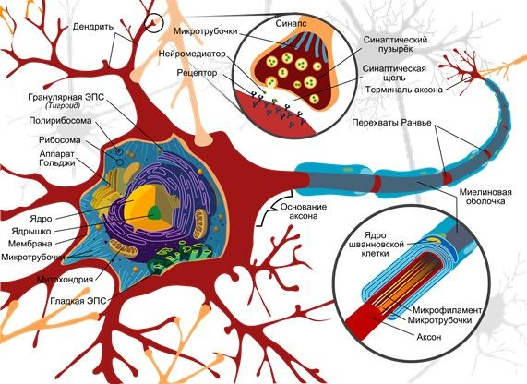
В реальности всё посложнее...

Slide 15
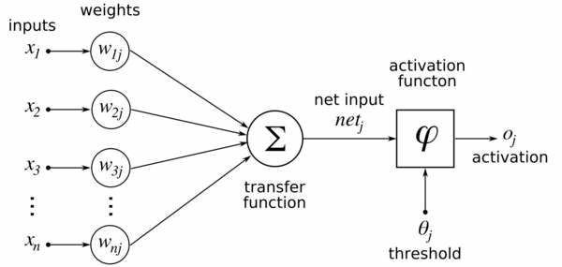
Искусственный нейрон
Искусственный нейрон — отдалённое подобие биологического. Базовый элемент искусственной нейронной сети

Slide 16
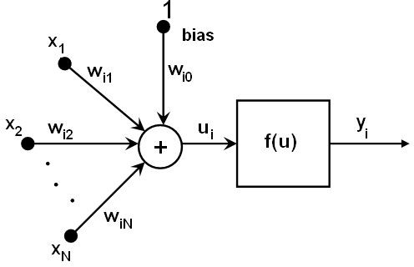
Модель искусственного нейрона
Обычно у нейрона также есть bias-вход, константное смещение, вес на котором также обучается.

Slide 17
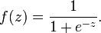
Модель искусственного нейрона
Отдельный нейрон математически полностью аналогичен логистической регрессии (в случае если используется функция активации сигмоида)

Slide 18
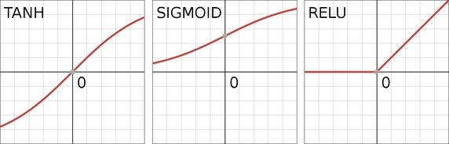
Функции активации: Tanh, Sigmoid, ReLU

Slide 19
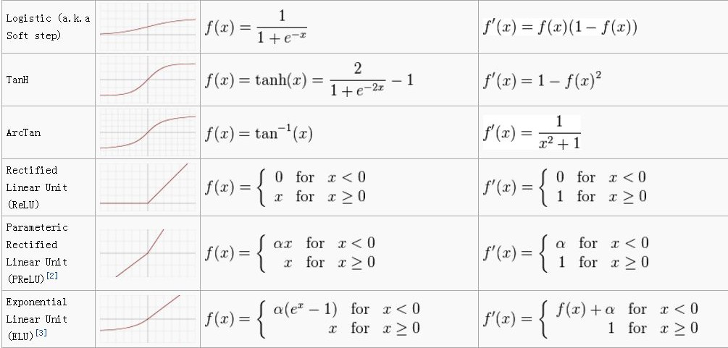
https://en.wikipedia.org/wiki/Activation_function

Slide 20
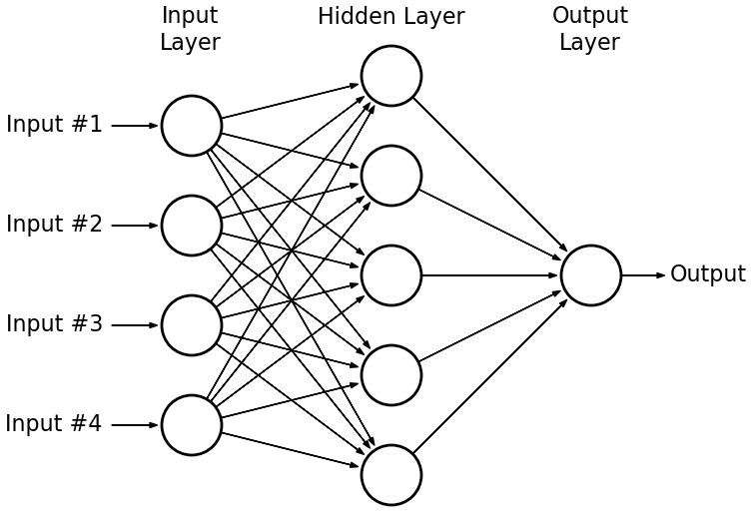
Искусственная нейросеть: терминология

Slide 21
Использование нейросети
На вход нейросети для каждого объекта подаётся вектор признаков
На выходе нейросети получается результат. Вид результата определяется архитектурой нейросети
Например, в случае многоклассовой классификации (n классов) выходной слой содержит n нейронов, каждый из которых выдаёт “степень принадлежности” к данному классу (если активация была сигмоидальной)
Если нужно получить распределение вероятностей классов, используется функция softmax, нормализующая все выходные значения, так чтобы их сумма была равна 1.

Slide 22
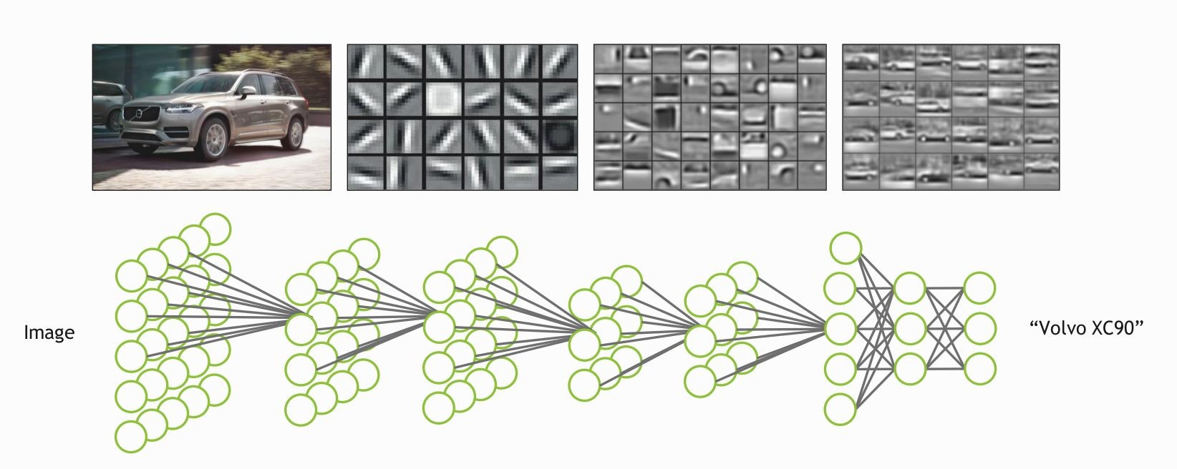
Глубокая нейросеть
Наличие более одного скрытого слоя даёт возможность строить иерархические представления.

Slide 23
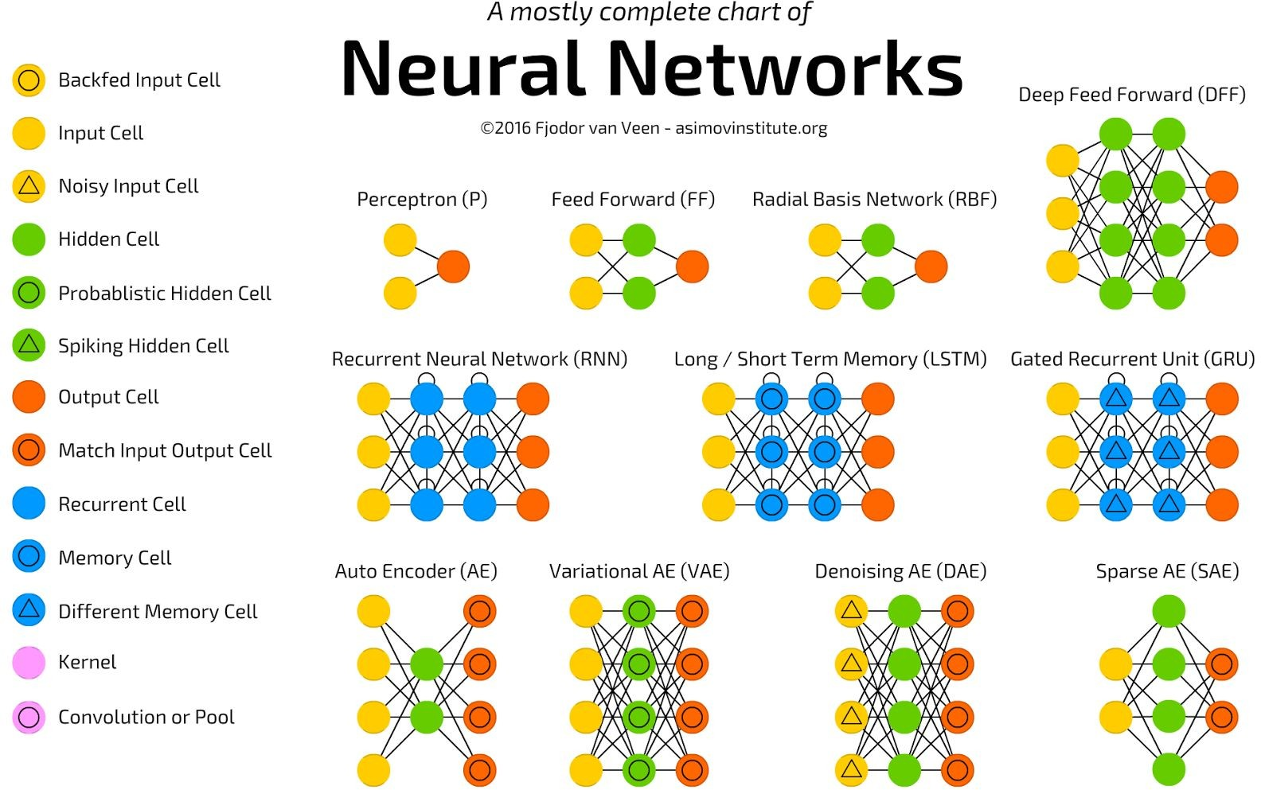
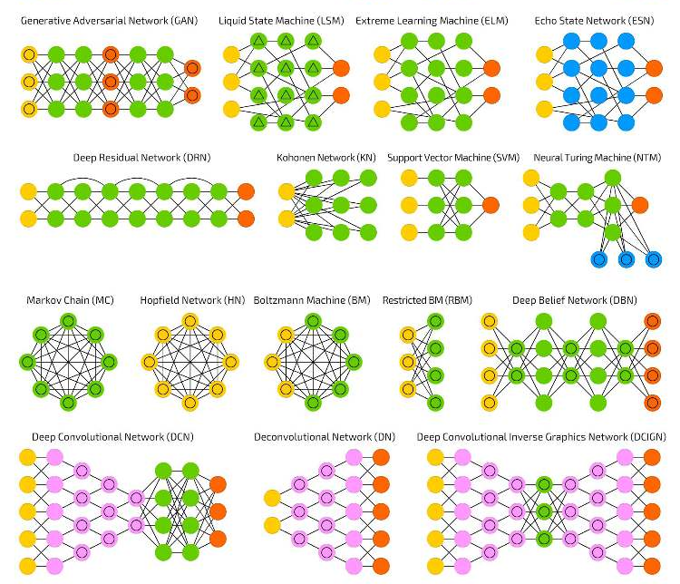
Существует многообразие архитектур
http://www.asimovinstitute.org/neural-network-zoo/

Slide 24
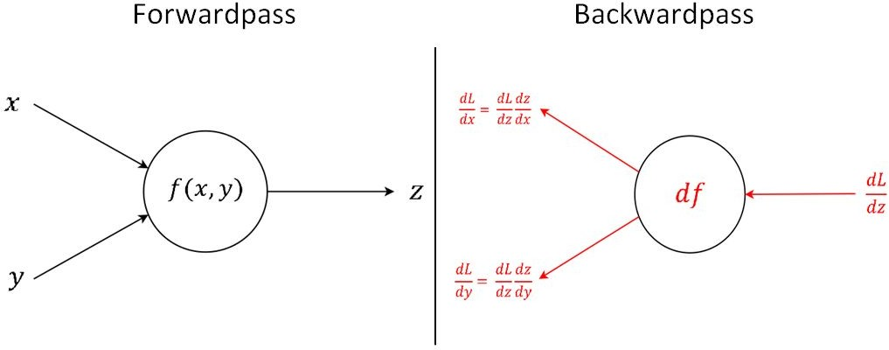
Два режима работы нейрона и нейросети

Slide 25
Механизмы работы
1. Forward propagation

Slide 26
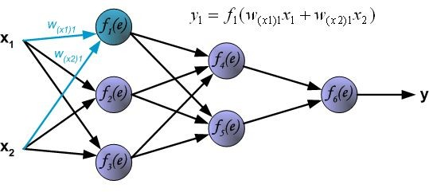
Forward propagation
http://prog3.com/sbdm/blog/han_xiaoyang/article/details/50321873

Slide 27
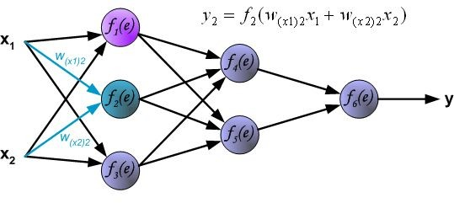
Forward propagation
http://prog3.com/sbdm/blog/han_xiaoyang/article/details/50321873

Slide 28
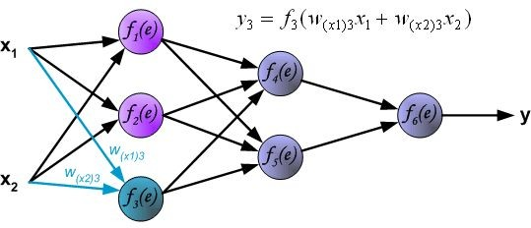
Forward propagation
http://prog3.com/sbdm/blog/han_xiaoyang/article/details/50321873

Slide 29
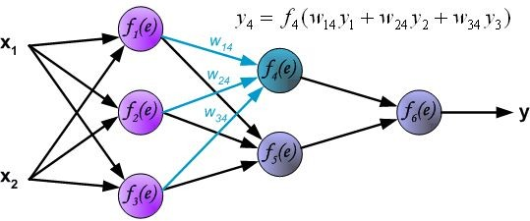
Forward propagation
http://prog3.com/sbdm/blog/han_xiaoyang/article/details/50321873

Slide 30
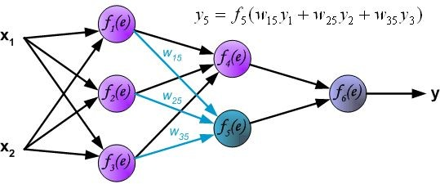
Forward propagation
http://prog3.com/sbdm/blog/han_xiaoyang/article/details/50321873

Slide 31
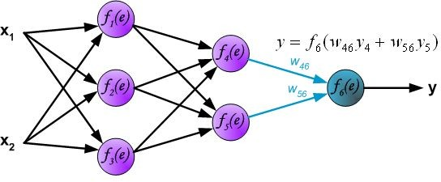
Forward propagation
http://prog3.com/sbdm/blog/han_xiaoyang/article/details/50321873

Slide 32
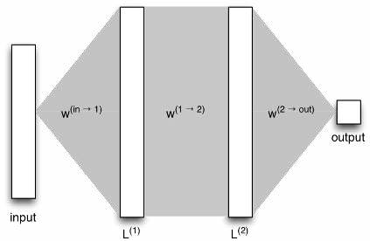
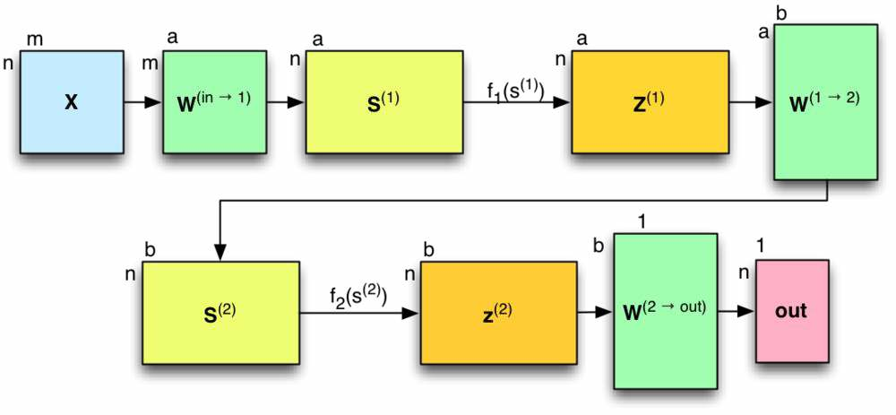
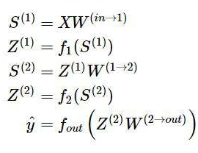
Forward propagation: matrix form
В реальности код векторизуется и вычисляется с помощью матричных операций:
http://briandolhansky.com/blog/2014/10/30/artificial-neural-networks-matrix-form-part-5

Slide 33
Механизмы работы
2. Backward propagation

Slide 34
Оптимизационная задача
Цель обучения: например, научиться хорошо классифицировать объекты (задача обучения с учителем, классификация) или предсказывать значения переменной (задача обучения с учителем, регрессия)
Задача обучения: минимизировать некую функцию потерь (Loss function, Cost function, Objective), которая отражает близость к идеалу классификации, регрессии или иной задачи.
С помощью хитрого выбора функции потерь можно решать довольно сложные задачи. В будущем увидим это на примере CTC в seq2seq или на примере переноса стиля изображения.

Slide 35
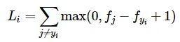
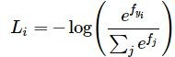
Функции потерь
В зависимости от типа задачи выбирается архитектура нейросети и в частности функция потерь (http://cs231n.github.io/neural-networks-2/#losses)
Примеры для классификации (http://cs231n.github.io/linear-classify/#loss)
Multi-class SVM (hinge) loss http://www.pyimagesearch.com/2016/09/05/multi-class-svm-loss/
Multi-class squared SVM (hinge) loss
Multi-class cross-entropy (softmax) loss http://www.pyimagesearch.com/2016/09/12/softmax-classifiers-explained/
К функции потерь может добавляться регуляризация (L1/L2) для предотвращения переобучения.

Slide 36
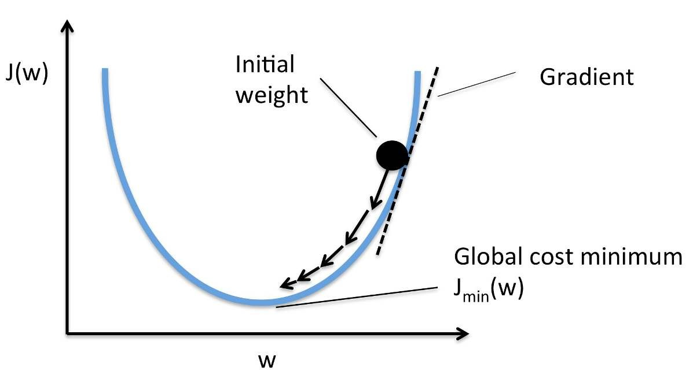
Градиентный спуск
Градиентный спуск — это способ оптимизации дифференцируемых функций.
Идея: если мы можем определить направление наибольшего роста функции потерь (а это и есть градиент этой функции), то, двигаясь в противоположном направлении, мы уменьшим эту функцию (что приблизит нас к идеалу).

Slide 37
Градиентный спуск
Обычный градиентный спуск (GD или batch gradient descent) подразумевает расчёт градиента по полному датасету. Это довольно дорогая процедура, которая приводит к медленной сходимости алгоритма.
Есть несколько разновидностей градиентного спуска:
Stochastic gradient descent (SGD, стохастический градиентный спуск): обновления происходят на каждом обучающем примере.
Mini-batch gradient descent (MB-GD, градиентный спуск с мини-батчами): обновления происходят по некоторому числу обучающих примеров. Промежуточный вариант между обычным и стохастическим градиентным спуском.
http://sebastianraschka.com/faq/docs/closed-form-vs-gd.html

Slide 38
Общий вид алгоритма градиентного спуска
Задаём параметр η (скорость обучения, learning rate)
Инициализируем веса нейросети W
Повторяем пока не достигнут критерий остановки:
Получаем мини-батч обучающих примеров <X,y>
Вычисляем градиент функции потерь g
Корректируем веса W = W - η*g
Правильный выбор скорости обучения очень важен.
http://www.deeplearningbook.org/contents/optimization.html

Slide 39
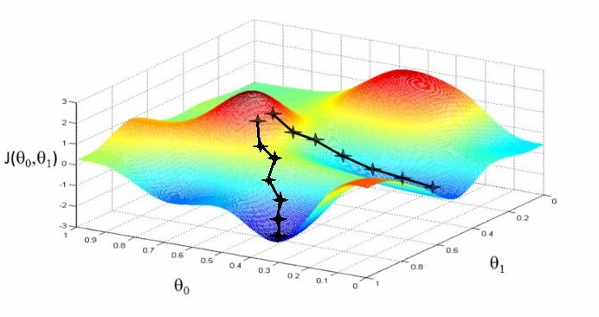
Градиентный спуск
В случае нейросетей ландшафт функции потерь очень сложный, поэтому с градиентным спуском много тонкостей.
http://blog.datumbox.com/tuning-the-learning-rate-in-gradient-descent/

Slide 40
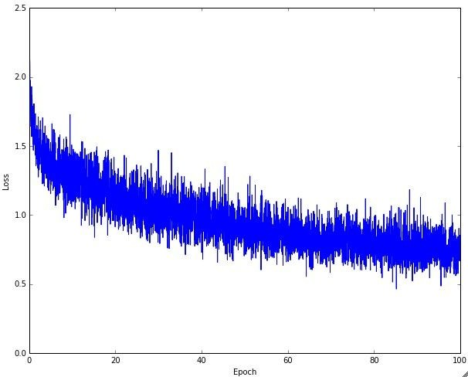
Градиентный спуск
Реальный пример уменьшения со временем функции потерь при обучении нейросети градиентным спуском.
Эпоха = один полный цикл обучения нейросети на всех примерах обучающей выборки.
http://cs231n.github.io/neural-networks-3/

Slide 41
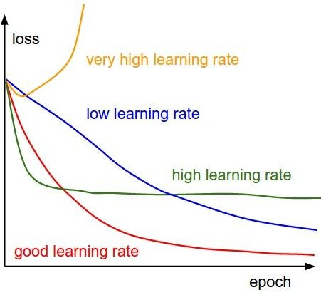
Градиентный спуск
Важность правильного выбора параметра скорости обучения (learning rate) и влияние его на скорость обучения нейросети.
http://cs231n.github.io/neural-networks-3/

Slide 42
Алгоритм back-propagation
Алгоритм обратного распространения ошибки (back-propagation, backprop) — это способ расчёта
градиента ошибки по каждому из весов в нейросети, чтобы затем каждый вес скорректировать в соответствии с алгоритмом градиентного спуска.

Slide 43
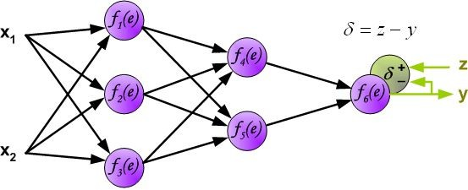
Backward propagation
http://prog3.com/sbdm/blog/han_xiaoyang/article/details/50321873

Slide 44
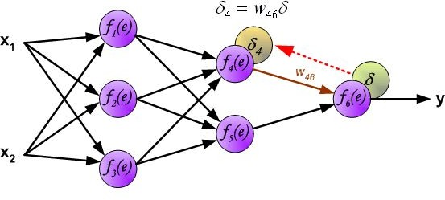
Backward propagation
http://prog3.com/sbdm/blog/han_xiaoyang/article/details/50321873

Slide 45
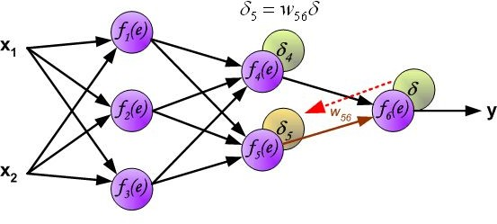
Backward propagation
http://prog3.com/sbdm/blog/han_xiaoyang/article/details/50321873

Slide 46
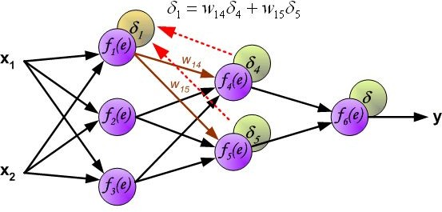
Backward propagation
http://prog3.com/sbdm/blog/han_xiaoyang/article/details/50321873

Slide 47
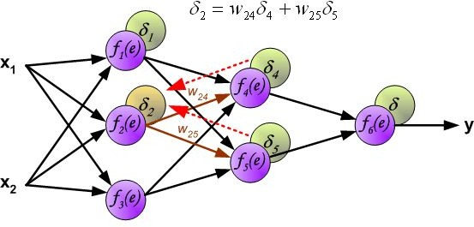
Backward propagation
http://prog3.com/sbdm/blog/han_xiaoyang/article/details/50321873

Slide 48
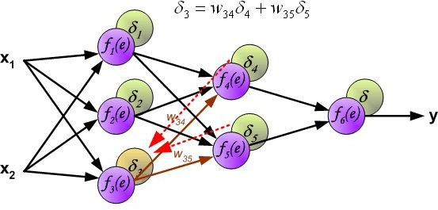
Backward propagation
http://prog3.com/sbdm/blog/han_xiaoyang/article/details/50321873

Slide 49
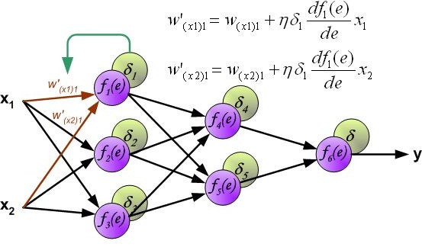
Backward propagation
http://prog3.com/sbdm/blog/han_xiaoyang/article/details/50321873

Slide 50
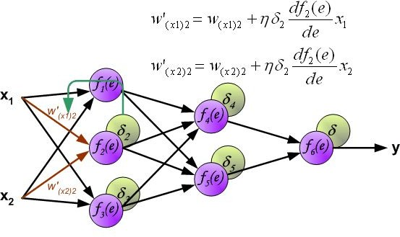
Backward propagation
http://prog3.com/sbdm/blog/han_xiaoyang/article/details/50321873

Slide 51
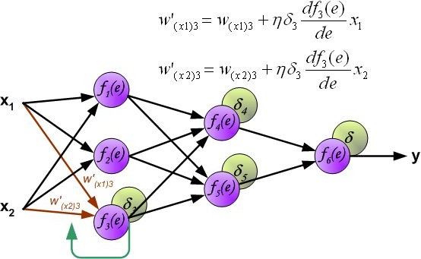
Backward propagation
http://prog3.com/sbdm/blog/han_xiaoyang/article/details/50321873

Slide 52
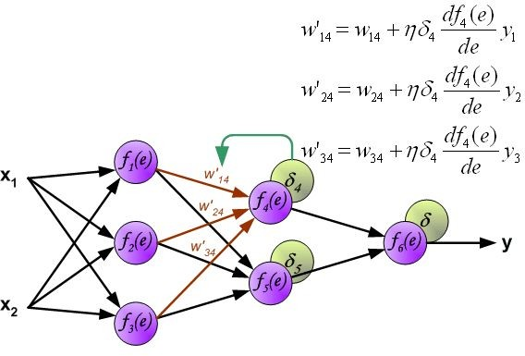
Backward propagation
http://prog3.com/sbdm/blog/han_xiaoyang/article/details/50321873

Slide 53
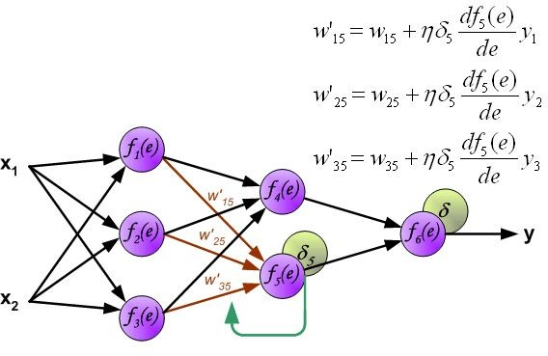
Backward propagation
http://prog3.com/sbdm/blog/han_xiaoyang/article/details/50321873

Slide 54
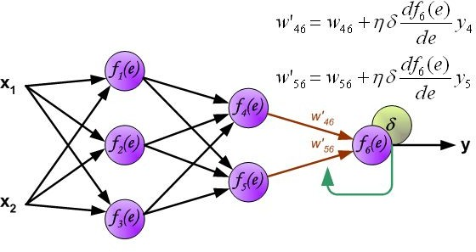
Backward propagation
http://prog3.com/sbdm/blog/han_xiaoyang/article/details/50321873

Slide 55
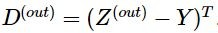



Backward propagation: matrix form
http://briandolhansky.com/blog/2014/10/30/artificial-neural-networks-matrix-form-part-5

Slide 56
Дифференцирование
Ещё несколько лет назад программирование нейросети заключалось в ручном задании всех слоёв, функций активации и функции потерь, аналитического расчёта их производных, а также проверки корректности этих производных с помощью численного дифференцирования. Эта процедура была подвержена ошибкам и имела высокий порог входа.
В последние годы необходимости в ручном задании производных нет, так как большинство библиотек поддерживают один из двух вариантов автоматизации этого процесса:
Символьное дифференцирование (Theano)
Автоматическое дифференцирование (Tensorflow, Torch)
https://domluna.me/automatic-differentiation-a.k.a-please-save-me-from-backprop/

Slide 57
Вариации и улучшения backprop
Существует множество модификаций backprop
Изменяемый learning rate (постепенное уменьшение, уменьшение на порядок каждые N эпох, …)
Использование момента инерции (momentum update, Nesterov momentum)
Адаптивные методы (Adagrad, Adadelta, RMSprop, Adam,
…)
Методы второго порядка (L-BFGS, Conjugate gradient, Hessian Free)
http://cs231n.github.io/neural-networks-3/

Slide 58

http://cs231n.github.io/neural-networks-3/

Slide 59

http://cs231n.github.io/neural-networks-3/

Slide 60
Демонстрация работы

Slide 61

http://playground.tensorflow.org/

Slide 62
Классические нейросети прямого распространения
(Feed-Forward Neural Networks, FNN)

Slide 63

Полносвязная нейросеть

Slide 64

Multilayer Perceptron (MLP)
Классика FNN. Хорошо работают для классификации, но есть трудности:
Много параметров
Для сети, у которой на входе картинка 100x100, три скрытых слоя по 100 нейронов каждый, и выходом на 10 классов, число параметров будет примерно 1M
(10000*100 + 100*100 + 100*100 + 100*10)
Затухающие градиенты (если слоёв много)
Как следствие — трудно обучать.

Slide 65

Пример с MLP
Deep learning of the tissue-regulated splicing code http://www.psi.toronto.edu/publications/2014/DeepSplicingCode.pdf

Slide 66


Пример с MLP
Massively Multitask Networks for Drug Discovery https://arxiv.org/abs/1502.02072

Slide 67

Вариации FNN: Автоэнкодер (AE)
Учится создавать компактное описание входных данных.
Используется для уменьшения размерности и получения новых высокоуровневых признаков.
Может быть глубоким (многослойным).

Slide 68

Примеры с AE
UNSUPERVISED FEATURE CONSTRUCTION AND KNOWLEDGE EXTRACTION FROM GENOME-WIDE ASSAYS OF BREAST CANCER WITH DENOISING
AUTOENCODERS, https://www.ncbi.nlm.nih.gov/pmc/articles/PMC4299935/

Slide 69
Примеры с AE
UNSUPERVISED FEATURE CONSTRUCTION AND KNOWLEDGE EXTRACTION FROM GENOME-WIDE ASSAYS OF BREAST CANCER WITH DENOISING AUTOENCODERS
https://www.ncbi.nlm.nih.gov/pmc/articles/PMC4299935/
“We evaluate the performance of DAs by applying them to a large collection of breast cancer gene expression data. Results show that DAs successfully construct features that contain both clinical and molecular information. There are features that represent tumor or normal samples, estrogen receptor (ER) status, and molecular subtypes. Features constructed by the autoencoder generalize to an independent dataset collected using a distinct experimental platform.”
Learning structure in gene expression data using deep architectures, with an application to gene clustering http://biorxiv.org/content/early/2015/11/16/031906

Slide 70

Вариации FNN: RBM
Restricted Boltzmann Machine (RBM)
Неглубокая генеративная модель, которая учится генерировать данные с заданными характеристиками. По факту очень похожа на автоэнкодер, но в отличие от автоэнкодера стохастическая.

Slide 71

Вариации FNN: DBN
Deep Belief Networks (DBN) — фактически способ обучения глубоких сетей, при котором каждый уровень сети учится как отдельная RBM.

Slide 72
Свёрточные нейросети
Convolutional Neural Networks, CNN

Slide 73

Классические задачи для CNN
https://research.facebook.com/blog/learning-to-segment/

Slide 74

Свёрточная нейросеть: общий вид
Свёрточная нейросеть (CNN) — это Feed-Forward сеть специального вида:

Slide 75

Состав CNN
Свёрточные слои: каждая плоскость в свёрточном слое
— это один нейрон, реализующий операцию свёртки (convolution) и являющийся матричным фильтром небольшого размера (например, 5x5).
Слои субдискретизации (subsampling, spatial pooling):
уменьшают размер изображения (например, в 2 раза).
Полносвязные слои (MLP) на выходе модели
(используются для классификации).

Slide 76

http://www.gimpbible.com/files/convolution-matrix/

Slide 77

Визуализация операции свёртки
Знакомые по фотошопу фильтры blur, emboss, sharpen и другие — это именно матричные фильтры.
input
kernel
output
http://intellabs.github.io/RiverTrail/tutorial/

Slide 78

Визуализация операции свёртки
http://intellabs.github.io/RiverTrail/tutorial/

Slide 79

Свёртка работает над объёмами
В реальности фильтр трёхмерный.

Slide 80

Свёртка работает с объёмами
Несколько фильтров (образующих один слой) создают “объём”

Slide 81

CNN: Свёрточный слой (5 нейронов)
Веса нейронов — это коэффициенты ядра свёртки. Каждая “обучаемая” свёртка выделяет одинаковые локальные признаки во всех частях изображения.
http://cs231n.github.io/convolutional-networks/

Slide 82

Операция pooling (max pool, avg pool)
http://vaaaaaanquish.hatenablog.com/entry/2015/01/26/060622

Slide 83

CNN: Pooling слой (downsampling)
http://cs231n.github.io/convolutional-networks/

Slide 84

Пример сети: LeNet-5
http://yann.lecun.com/exdb/publis/pdf/lecun-01a.pdf

Slide 85
Пример: объявление сети (Keras)
model = Sequential()
model.add(Convolution2D(20, 5, 5, border_mode="same", input_shape=(depth, height, width)))
model.add(Activation("relu")) model.add(MaxPooling2D(pool_size=(2, 2), strides=(2, 2)))
model.add(Convolution2D(50, 5, 5, border_mode="same")) model.add(Activation("relu")) model.add(MaxPooling2D(pool_size=(2, 2), strides=(2, 2))) model.add(Flatten())
model.add(Dense(500)) model.add(Activation("relu")) model.add(Dense(classes)) model.add(Activation("softmax"))
model.compile(loss=keras.losses.categorical_crossentropy, optimizer=keras.optimizers.Adadelta(), metrics=['accuracy'])
model.fit(x_train, y_train, batch_size=batch_size, epochs=epochs, verbose=1, validation_data=(x_test, y_test))
score = model.evaluate(x_test, y_test, verbose=0)

Slide 86
Свёрточная нейросеть
Свёрточные слои учат иерархические признаки для изображений, а spatial pooling даёт некоторую инвариантность к перемещениям.

Slide 87
У CNN меньше параметров, чем у FNN
CNN FNN
вход ч/б картинка 100x100
вход: ч/б картинка 100x100
три свёрточных слоя по 100 плоскостей каждый (conv 5x5 и subsampling 2)
три скрытых слоя по 100
нейронов каждый
выход: 10 классов
число параметров примерно
650K (5*5*1*100 + 5*5*100*100
+ 5*5*100*100 + 12*12*100*10)
выход: 10 классов
число параметров примерно
1M
(10000*100 + 100*100 + 100*100
+ 100*10)

Slide 88


Современные архитектуры
Inception, ResNet и другие современные архитектуры содержат специальные блоки слоёв.

Slide 89

Пример с обработкой изображений
Mitosis detection in breast cancer histology images with deep neural networks. http://people.idsia.ch/~juergen/miccai2013.pdf

Slide 90

Пример с обработкой изображений
Figure 1 | Deep CNN layout. Our classification technique is a deep CNN. Data flow is from left to right: an image of a skin lesion (for example, melanoma) is sequentially warped into a probability distribution over clinical classes of skin disease using Google Inception v3 CNN architecture pretrained on the ImageNet dataset (1.28 million images over 1,000 generic object classes) and fine-tuned on our own dataset of 129,450 skin lesions comprising 2,032 different diseases. The 757 training classes are defined using a novel taxonomy of skin disease and a partitioning algorithm that maps diseases into training classes (for example, acrolentiginous melanoma, amelanotic melanoma, lentigo melanoma). Inference classes are more general and are composed of one or more training classes (for example, malignant melanocytic lesions—the class of melanomas). The probability of an inference class is calculated by summing the probabilities of the training classes according to taxonomy structure.
Dermatologist-level classification of skin cancer with deep neural networks http://www.nature.com/nature/journal/v542/n7639/full/nature21056.html

Slide 91

Пример с геномными данными
Basset: learning the regulatory code of the accessible genome with deep convolutional neural networks http://genome.cshlp.org/content/26/7/990

Slide 92

Пример с геномными данными
Basset: learning the regulatory code of the accessible genome with deep convolutional neural networks http://genome.cshlp.org/content/26/7/990

Slide 93

Пример с геномными данными
Creating a universal SNP and small indel variant caller with deep neural networks http://biorxiv.org/content/early/2016/12/21/092890

Slide 94

Пример с геномными данными
Creating a universal SNP and small indel variant caller with deep neural networks http://biorxiv.org/content/early/2016/12/21/092890

Slide 95

Fully-convolutional networks (FCN)
Обычная свёрточная сеть, но без MLP сверху (нет полносвязных слоёв).
Позволяет работать с изображениями произвольного размера и выдавать на выходе тепловую карту классификации.
https://arxiv.org/abs/1411.4038

Slide 96

Deconvolution networks
Правильнее называть это Transposed convolution, а не Deconvolution (это слово уже занято в цифровой обработке сигналов для обратной операции).
По сути, реализован обучаемый upsampling.
http://cvlab.postech.ac.kr/research/deconvnet/

Slide 97

Генерация изображений
https://arxiv.org/abs/1411.5928

Slide 98

R-CNN: Region-based Convolutional Network
https://github.com/rbgirshick/rcnn https://people.eecs.berkeley.edu/~rbg/papers/pami/rcnn_pami.pdf

Slide 99

Fast R-CNN
http://tutorial.caffe.berkeleyvision.org/caffe-cvpr15-detection.pdf

Slide 100

YOLO: Real-Time Object Detection
https://pjreddie.com/darknet/yolo/

Slide 101

Неклассические задачи: перенос стиля
https://arxiv.org/abs/1508.06576

Slide 102

Перенос стиля: оригинальный алгоритм
https://arxiv.org/abs/1508.06576

Slide 103

Перенос стиля: быстрый алгоритм
https://arxiv.org/abs/1603.03417

Slide 104
Generative Adversarial Networks (GANs)

Slide 105

Generative Adversarial Networks (GANs)
https://arxiv.org/abs/1411.5928

Slide 106

Generative Adversarial Networks (GANs)
https://arxiv.org/pdf/1511.06434v2.pdf

Slide 107

Generative Adversarial Networks (GANs)
https://arxiv.org/pdf/1511.06434v2.pdf

Slide 108

Generative Adversarial Networks (GANs)
http://www.evolvingai.org/ppgn

Slide 109
Рекуррентные нейросети
Recurrent Neural Networks, RNN

Slide 110
Основы RNN

Slide 111


Feedforward NN vs. Recurrent NN
В RNNs разрешены циклические связи

Slide 112

Что такое циклическая связь?
Циклические связи существуют во времени

Slide 113

Что такое циклическая связь?

Slide 114

RNN: Матричная формулировка
Главное отличие RNN от FNN в наличии циклических связей (W_{hh} на рисунке)

Slide 115

Пример работы на генерации текста
http://karpathy.github.io/2015/05/21/rnn-effectiveness/

Slide 116


Пример с RNN
Generating Focussed Molecule Libraries for Drug Discovery with Recurrent Neural Networks, https://arxiv.org/abs/1701.01329

Slide 117

Пример с RNN (Recurrent Autoencoder)
Automatic chemical design using a data-driven continuous representation of molecules, https://arxiv.org/abs/1610.02415

Slide 118
Свойства нейросетей
Feedforward NN (FNN):
FFN — это универсальный аппроксиматор: однослойная нейросеть с конечным числом нейронов может аппроксимировать непрерывную функцию на компактных подмножествах R^{n} (Теорема Цыбенко, универсальная теорема аппроксимации).
FFN не имеют естественной возможности учесть порядок во времени.
FFN не обладают памятью, кроме полученной во время обучения.
Recurrent NN (RNN):
RNN Тьюринг-полны: можно реализовать любую вычислимую функцию.
RNN обладают определённым видом памяти и гораздо лучше подходят для работы с последовательностями, моделированием контекста и временными зависимостями.

Slide 119

Backpropagation through time (BPTT)
Для обучения RNN используется специальный вариант backpropagation: (backpropagation through time, BPTT) и “разворачивание” нейросети.
Из-за этого есть проблема с затуханием градиентов при большой глубине. Для её решения вместо простых нейронов используют более сложные ячейки памяти — LSTM или GRU.
http://colah.github.io/posts/2015-08-Understanding-LSTMs/

Slide 120


Unfolding the RNN and training using BPTT
Can do backprop on the unfolded network: Backpropagation through time (BPTT) http://ir.hit.edu.cn/~jguo/docs/notes/bptt.pdf

Slide 121

RNN problem: Vanishing gradients
Solution: Long short-term memory (LSTM, Hochreiter, Schmidhuber, 1997)

Slide 122

LSTM cell

Slide 123

LSTM network

Slide 124

Сравнение ячейки LSTM и обычного нейрона
https://deeplearning4j.org/lstm

Slide 125

LSTM: Fixing vanishing gradient problem

Slide 126
Разбор работы LSTM

Slide 127

Обычная RNN
http://colah.github.io/posts/2015-08-Understanding-LSTMs/

Slide 128

RNN с LSTM-ячейками
http://colah.github.io/posts/2015-08-Understanding-LSTMs/

Slide 129

Состояние ячейки памяти
http://colah.github.io/posts/2015-08-Understanding-LSTMs/

Slide 130

Forget-gate
http://colah.github.io/posts/2015-08-Understanding-LSTMs/

Slide 131

Input-gate
http://colah.github.io/posts/2015-08-Understanding-LSTMs/

Slide 132

Обновление состояния памяти
http://colah.github.io/posts/2015-08-Understanding-LSTMs/

Slide 133

Выход ячейки
http://colah.github.io/posts/2015-08-Understanding-LSTMs/

Slide 134

LSTM c “peephole connections”
http://colah.github.io/posts/2015-08-Understanding-LSTMs/

Slide 135

Coupled forget and input gates
http://colah.github.io/posts/2015-08-Understanding-LSTMs/

Slide 136

Gated Recurrent Unit (GRU)
http://colah.github.io/posts/2015-08-Understanding-LSTMs/

Slide 137
Advanced RNN

Slide 138

Bidirectional RNN (BRNN/BLSTM)
Часто последовательность доступна сразу целиком, так что её можно сканировать в обоих направлениях.

Slide 139


Multidimensional and Multidirectional RNNs
RNN могут также быть многомерными и многонаправленными.
Это более естественно для многомерных данных, например, изображений.

Slide 140


ReNet (2015)
PyraMiD-LSTM (2015)

Slide 141

Grid LSTM (2016)
Интересное многомерное обобщение LSTM: Grid LSTM
https://arxiv.org/abs/1507.01526

Slide 142
Мультимодальное обучение (Multimodal Learning)

Slide 143

Генерация описаний картинок
“Show and Tell: A Neural Image Caption Generator” http://arxiv.org/abs/1411.4555

Slide 144

Мультимодальное обучение
https://www.cs.utexas.edu/~vsub/

Slide 145

Мультимодальное обучение
Unifying Visual-Semantic Embeddings with Multimodal Neural Language Models http://arxiv.org/abs/1411.2539

Slide 146

Example: Semantic Spaces (word2vec, GloVe)
https://code.google.com/archive/p/word2vec/

Slide 147

Example: Semantic Spaces (word2vec, GloVe)
http://nlp.stanford.edu/projects/glove/

Slide 148

Example: More multi-modal learning

Slide 149


Slide 150

Example: Image generation by text
StackGAN: Text to Photo-realistic Image Synthesis with
Stacked Generative Adversarial Networks, https://arxiv.org/abs/1612.03242

Slide 151

Мультимодальное обучение
Accurate prediction of single-cell DNA methylation states using deep learning http://biorxiv.org/content/early/2017/02/01/055715

Slide 152
Sequence Learning и парадигма seq2seq

Slide 153

Sequence to Sequence Learning (seq2seq)
http://karpathy.github.io/2015/05/21/rnn-effectiveness/

Slide 154

CTC (Connectionist Temporal Classification)
Есть много задач, где точное расположение меток неважно, а важна только их последовательность. Например, в распознавании речи, рукописного текста, автомобильных номеров.
Специальный выходной слой CTC (Graves, Fernández, Gomez, Schmidhuber, 2006) был создан для временной классификации, когда выравнивание входных данных и выходных меток неизвестно и не требуется.
https://www.cs.toronto.edu/~graves/preprint.pdf

Slide 155

CTC (Connectionist Temporal Classification)
https://github.com/baidu-research/warp-ctc

Slide 156

Encoder-Decoder architecture
https://github.com/farizrahman4u/seq2seq

Slide 157

Encoder-Decoder with Attention
https://research.googleblog.com/2016/09/a-neural-network-for-machine.html

Slide 158

CNN+RNN with Attention
http://kelvinxu.github.io/projects/capgen.html

Slide 159


CNN+RNN with Attention
http://kelvinxu.github.io/projects/capgen.html

Slide 160
Фреймворки и библиотеки для работы с нейросетями

Slide 161

Библиотеки и фреймворки
Подробный список: http://deeplearning.net/software_links/

Slide 162
Универсальные библиотеки и сервисы
Torch7, PyTorch (http://torch.ch/) [Lua, Python]
TensorFlow (https://www.tensorflow.org/) [Python, C++]
Theano (http://deeplearning.net/software/theano/) [Python]
Keras (http://keras.io/)
Lasagne (https://github.com/Lasagne/Lasagne)
blocks (https://github.com/mila-udem/blocks)
pylearn2 (https://github.com/lisa-lab/pylearn2)
Microsoft Cognitive Toolkit (CNTK) (http://www.cntk.ai/) [Python, C++, C#, BrainScript]
Neon (http://neon.nervanasys.com/) [Python]
Deeplearning4j (http://deeplearning4j.org/) [Java]
MXNet (http://mxnet.io/) [C++, Python, R, Scala, Julia, Matlab, Javascript]
…

Slide 163
Обработка изображений и видео
OpenCV (http://opencv.org/) [C, C++, Python]
Caffe (http://caffe.berkeleyvision.org/) [C++, Python, Matlab]
Torch7 (http://torch.ch/) [Lua]
clarifai (https://www.clarifai.com/)
Google Vision API (https://cloud.google.com/vision/)
…

Slide 164
Распознавание речи
Microsoft Cognitive Toolkit (CNTK) (http://www.cntk.ai/) [Python, C++, C#, BrainScript]
KALDI (http://kaldi-asr.org/) [C++]
Google Speech API (https://cloud.google.com/)
Yandex SpeechKit (https://tech.yandex.ru/speechkit/)
Baidu Speech API (http://www.baidu.com/)
wit.ai (https://wit.ai/)
…

Slide 165
Обработка текстов
Torch7 (http://torch.ch/) [Lua]
Theano/Keras/… [Python]
TensorFlow (https://www.tensorflow.org/) [C++, Python]
Google Translate API (https://cloud.google.com/translate/)
…

Slide 166
Что читать и смотреть
CS231n: Convolutional Neural Networks for Visual Recognition, Fei-Fei Li, Andrej Karpathy, Stanford (http://vision.stanford.edu/teaching/cs231n/index.html)
CS224d: Deep Learning for Natural Language Processing, Richard Socher, Stanford (http://cs224d.stanford.edu/index.html)
Neural Networks for Machine Learning, Geoffrey Hinton (https://www.coursera.org/course/neuralnets)
Подборка курсов по компьютерному зрению
(http://eclass.cc/courselists/111_computer_vision_and_navigation)
Подборка курсов по deep learning (http://eclass.cc/courselists/117_deep_learning)
“Deep Learning”, Ian Goodfellow, Yoshua Bengio and Aaron Courville (http://www.deeplearningbook.org/)

Slide 167
Что читать и смотреть
Google+ Deep Learning community
(https://plus.google.com/communities/112866381580457264725)
VK Deep Learning community (http://vk.com/deeplearning)
Quora (https://www.quora.com/topic/Deep-Learning)
FB Deep Learning Moscow
(https://www.facebook.com/groups/1505369016451458/)
Twitter Deep Learning Hub (https://twitter.com/DeepLearningHub)
NVidia blog (https://devblogs.nvidia.com/parallelforall/tag/deep-learning/)
- IEEE Spectrum blog (http://spectrum.ieee.org/blog/cars-that-think)
- http://deeplearning.net/
- ...

Slide 168
За кем следить?
Jürgen Schmidhuber (http://people.idsia.ch/~juergen/)
Geoffrey E. Hinton (http://www.cs.toronto.edu/~hinton/)
Google DeepMind (http://deepmind.com/)
Yann LeCun (http://yann.lecun.com, https://www.facebook.com/yann.lecun)
Yoshua Bengio (http://www.iro.umontreal.ca/~bengioy, https://www.quora.com/profile/Yoshua-Bengio)
Andrej Karpathy (http://karpathy.github.io/)
Andrew Ng (http://www.andrewng.org/)
- ...

Slide 169
Bonus: More non-trivial examples

Slide 170

Image Colorization
http://richzhang.github.io/colorization/

Slide 171
Генерация описаний картинок
http://arxiv.org/abs/1411.4555 “Show and Tell: A Neural Image Caption Generator”

Slide 172


Slide 173


Slide 174


Slide 175


Slide 176
Easy Hacking: NeuralTalk and Walk
Ингредиенты:
https://github.com/karpathy/neuraltalk2
Project for learning Multimodal Recurrent Neural Networks that describe images with sentences
Веб-камера/ноутбук
Результат:
https://vimeo.com/146492001

Slide 177

More hacking: NeuralTalk and Walk

Slide 178

More Hacking: DenseCap and ?
DenseCap: Fully Convolutional Localization Networks for Dense Captioning http://arxiv.org/abs/1511.07571

Slide 179

Reinforcement Learning
Управление симулированным автомобилем на основе видеосигнала (2013) http://people.idsia.ch/~juergen/gecco2013torcs.pdf http://people.idsia.ch/~juergen/compressednetworksearch.html

Slide 180

Reinforcement Learning

Slide 181

Reinforcement Learning
Human-level control through deep reinforcement learning (2014) http://www.nature.com/nature/journal/v518/n7540/full/nature14236.html
Playing Atari with Deep Reinforcement Learning (2013) http://arxiv.org/abs/1312.5602

Slide 182

Reinforcement Learning

Slide 183

Game of Go: Computer-Human 4:1

Slide 184

Car driving
“Actually a “Perception to Action” system. The visual perception and control system is a Deep learning architecture trained end to end to transform pixels from the cameras into steering angles. And this car uses regular color cameras, not LIDARS like the Google cars. It is watching the driver and learns.”
https://www.youtube.com/watch?v=YuyT2SDcYrU

Slide 185

Example: Sensorimotor Deep Learning
“In this project we aim to develop deep learning techniques that can be deployed on a robot to allow it to learn directly from trial-and-error, where the only information provided by the teacher is the degree to which it is succeeding at the current task.”
http://rll.berkeley.edu/deeplearningrobotics/

Slide 186

Case: Machine Translation
Sequence to Sequence Learning with Neural Networks, http://arxiv.org/abs/1409.3215

Slide 187

Case: Automated Speech Translation
Translating voice calls and video calls in 7 languages and instant messages in over 50.
https://www.skype.com/en/features/skype-translator/

Slide 188

Case: Baidu Automated Speech Recognition (ASR)

Slide 189





More Fun: MtG cards
http://www.escapistmagazine.com/articles/view/scienceandtech/14276-Magic-The-Gathering-Cards-Made-by-Artificial-Intelligence

Slide 190


Case: Question Answering
A Neural Network for Factoid Question Answering over Paragraphs, https://cs.umd.edu/~miyyer/qblearn/

Slide 191


Case: Dialogue Systems
A Neural Conversational Model, Oriol Vinyals, Quoc Le http://arxiv.org/abs/1506.05869

Slide 192

Visual Question Answering
https://avisingh599.github.io/deeplearning/visual-qa/

Slide 193

Visual Question Answering
Exploring Models and Data for Image Question Answering http://arxiv.org/abs/1505.02074

Slide 194

Visual Question Answering
Exploring Models and Data for Image Question Answering http://arxiv.org/abs/1505.02074

